Slide 1
Бюджет для граждан
Таятского сельсовета Каратузского района Красноярского края на 2021 год и на плановый период 2022 и 2023 годов

Slide 2
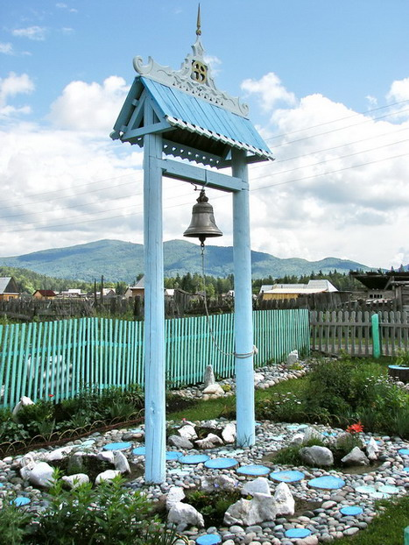
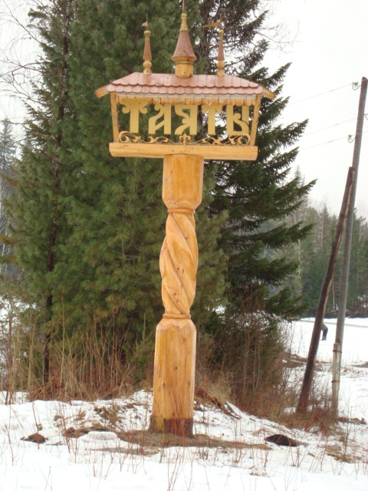
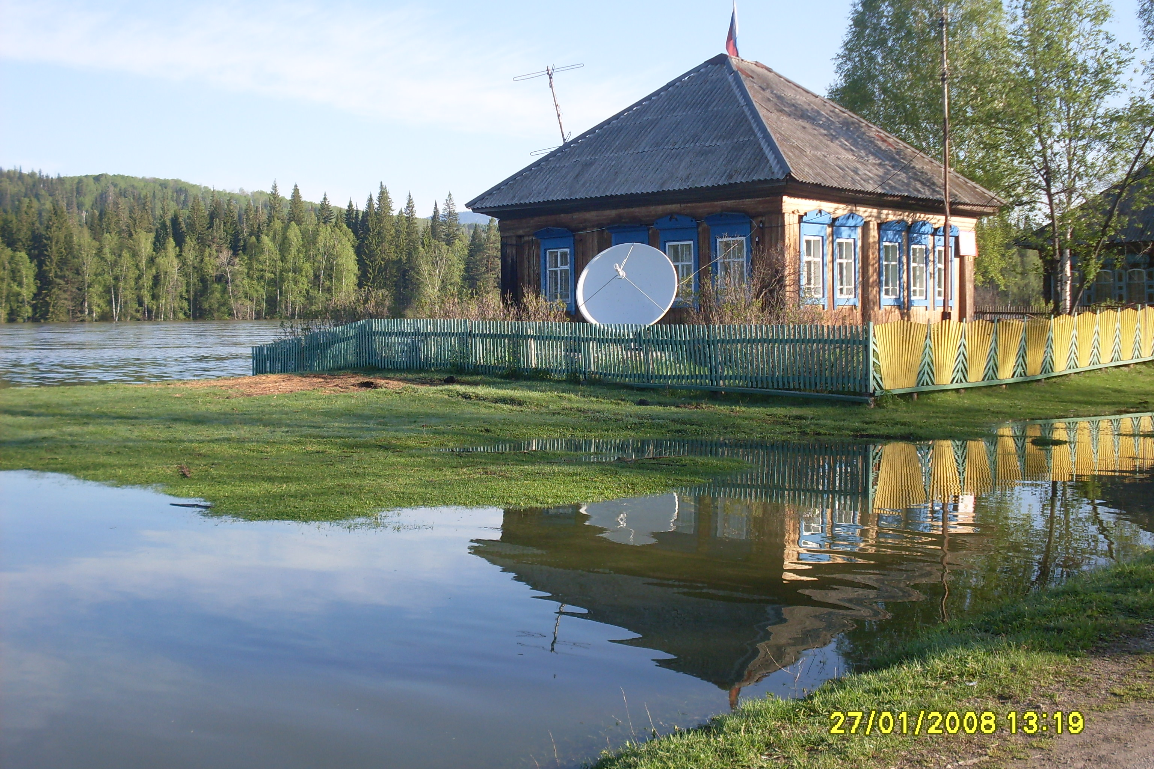
Уважаемые жители МО «Таятский сельсовет!»
«Бюджет для граждан» познакомит Вас с основными положениями проекта бюджета нашего поселения на 2021-2023 годы.
Надеемся, что представление бюджета и бюджетного процесса в понятной для жителей форме повысит уровень общественного участия граждан в бюджетном процессе Таятского сельского поселения.
Граждане как налогоплательщики и как потребители муниципальных услуг–должны быть уверены в том, что передаваемые ими в распоряжение государства средства используются прозрачно и эффективно, приносят конкретные результаты, как для общества в целом, так и для каждой семьи, для каждого человека

Slide 3
Бюджетная политика
Цель:
определение условий, принимаемых для составления проекта бюджета Таятского сельсовета на 2021-2023 годы, подходов к его формированию, а также обеспечение прозрачности и открытости бюджетного планирования.
Задачи:
Реализация федеральных направлений бюджетной политики, в том числе указов Президента РФ.
Повышение эффективности расходования бюджетных средств путем соблюдения утвержденных стандартов качества оказания муниципальных услуг в области благоустройства.
Повышение прозрачности бюджета и бюджетного процесса.
Обеспечение устойчивости и сбалансированности бюджета Администрации Таятского сельсовета.

Slide 4
Налоговая политика
Цель:
обеспечение социальной и экономической стабильности, сбалансированность и устойчивость бюджета, мобилизация доходов в местный бюджет в условиях изменения федерального законодательства и неблагоприятной ситуации на мировых рынках.
Задачи:
увеличение доходной части бюджета, привлечение в экономику предпринимателей и создание комфортных условий ведения бизнеса.
расширение налогооблагаемой базы на основе роста денежных доходов населения, усиление мер по укреплению налоговой дисциплины налогоплательщиков.
проведение разъяснительной работы с физическими лицами о необходимости регистрации объектов недвижимости в органах,
осуществляющих регистрацию прав на недвижимое имущество и сделок с ним.
содействие дальнейшему развитию субъектов малого предпринимательства с целью повышения их участия в наполнении бюджетной системы и увеличении налоговых поступлений.

Slide 5
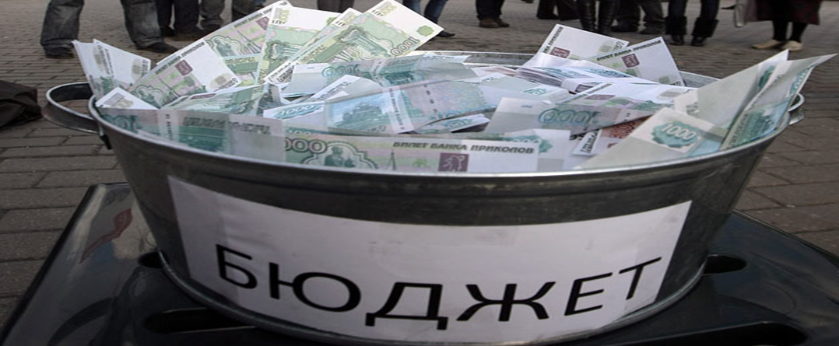
Что такое «Бюджет для граждан»?
Бюджет для граждан – это упрощённая версия бюджетного документа, которая использует неформальный язык и доступные форматы, чтобы облегчить для граждан понимание бюджета, объяснить им планы и действия администрации муниципального образования во время бюджетного года и показать формы их возможного взаимодействия с администрацией по вопросам расходования общественных финансов

Slide 6
Понятие «БЮДЖЕТ»
«БЮДЖЕТ» (от старонормандского bougette – кошелек, сумка, кожаный мешок) – форма образования и расходования денежных средств, предназначенных для финансового обеспечения задач и функций государства и местного самоуправления
ДОХОДЫ – поступающие в бюджет денежные средства : налоги юридических и физических лиц, административные платежи и сборы, безвозмездные поступления)
РАСХОДЫ – выплачиваемые из бюджета средства (социальные выплаты населению, финансовое обеспечение госучреждений, капитальное строительство и др.

Slide 7
Гражданин, его участие в бюджетном процессе
Помогает формировать доходную часть бюджета (например, налог на доходы физических лиц)
Как налогоплательщик
Бюджет
Как получатель социальных гарантий
Получает социальные гарантии - расходная часть бюджета (образование, культура, здравоохранение, социальная поддержка и др.)

Slide 8
Этапы составления бюджета
Составлени проекта бюджета
е
Рассмотрение и утверждение бюджета
Исполнение бюджета
Составление, рассмотрение и утверждение
бюджетной отчётности
Муниципальный финансовый
контроль

Slide 9
Основные параметры бюджета ТАЯТского сельсовета на 2021-2023 Гг.(тыс.руб.)
2021г.
Доходы – 7065,00
Расходы – 7065,00
2022 г
Доходы – 5287,99
Расходы – 5287,99
2023 г.
Доходы – 5225,50
Расходы – 5225,50
Все 3 года дефицит равен 0

Slide 10
ДИНАМИКА ДОХОДОВ И РАСХОДОВ БЮДЖЕТА ТАЯТСКОГО СЕЛЬСОВЕТА, ТЫС. РУБ.

Slide 11
Доходы бюджета
Доходы бюджета – поступающие в бюджет средства
Налоговые доходы
Поступления от уплаты федеральных, региональных и местных налогов и сборов, предусмотренных Налоговым Кодексом Российской Федерации, законодательством Красноярского края и решениями Совета депутатов Таятского сельсовета
Неналоговые доходы
Платежи, которые включают в себя:
- доходы от использования и продажи имущества;
- платные услуги казенных учреждений;
- штрафы за нарушение законодательства;
иные неналоговые доходы
Безвозмездные поступления
Поступление в местный бюджет из краевого районного бюджета межбюджетных трансфертов в виде дотаций, субвенций и иных межбюджетных трансфертов

Slide 12
ОБЪЕМ ПОСТУПЛЕНИЙ ДОХОДОВ БЮДЖЕТА ТАЯТСКОГО СЕЛЬСОВЕТА НА 2021 -2023 годы (тыс.руб.)
 | 2021 г. | 2022 г. | 2023 г.
НАЛОГОВЫЕ И НЕНАЛОГОВЫЕ ДОХОДЫ | 270,70 | 275,10 | 280,10
в том числе:
Налог на доходы физических лиц | 41,40 | 43,00 | 44,70
Акцизы по подакцизным товарам (продукции), производимым на территории Российской Федерации | 80,30 | 83,10 | 86,40
Налог на имущество физических лиц | 50,00 | 50,00 | 50,00
Земельный налог с физических лиц | 92,00 | 92,00 | 92,00
Государственная пошлина | 7,00 | 7,0 | 7,0
БЕЗВОЗМЕЗДНЫЕ ПОСТУПЛЕНИЯ | 6794,30 | 5012,89 | 4945,40
ИТОГО (ДОХОДЫ) | 7065,00 | 5287,99 | 5225,50

Slide 13
ДИНАМИКА ДОХОДОВ
БЮДЖЕТА ТАЯТСКОГО СЕЛЬСОВЕТА НА 2021-2023 ГОДЫ (ТЫС.РУБ.)

Slide 14
СТРУКТУРА ДОХОДОВ БЮДЖЕТА ТАЯТСКОГО СЕЛЬСОВЕТА НА 2019 - 2023 ГОДЫ (тыс.руб.)

Slide 15
СТРУКТУРА НАЛОГОВЫХ И НЕНАЛОГОВЫХ ДОХОДОВ БЮДЖЕТА ТАЯТСКОГО СЕЛЬСОВЕТА НА 2021 ГОД (тыс.руб.)

Slide 16
СТРУКТУРА БЕЗВОЗМЕЗДНЫХ ПОСТУПЛЕНИЙ
БЮДЖЕТА ТАЯТСКОГО СЕЛЬСОВЕТА НА 2021 ГОД (тыс.руб.)

Slide 17
РАСХОДЫ БЮДЖЕТА
РАСХОДЫ БЮДЖЕТА – выплачиваемые из бюджета денежные средства
РАСХОДЫ БЮДЖЕТА распределены по:
8
разделам бюджетной классификации
1
главному распорядителю
1
муниципальной программе
12
ведомствам бюджетной классификации
12
подпрограммам

Slide 18
ОБЪЕМ РАСХОДОВ БЮДЖЕТА ТАЯТСКОГО СЕЛСОВЕТА НА 2021-2023 ГОДЫ (тыс.рублей)
 | 2021 г. | 2022 г. | 2023 г.
РАСХОДЫ, всего | 7 065,00 | 5 287,99 | 5 225,50
в том числе:
Общегосударственные вопросы | 2 603,44 | 3 738,59 | 3 604,30
Национальная оборона | 74,51 | 76,68 | 0,00
Национальная безопасность и правоохранительная деятельность | 59,30 | 59,30 | 59,30
Национальная экономика | 801,69 | 209,33 | 221,82
Жилищно-коммунальное хозяйство | 1 008,06 | 928,06 | 928,06
Культура, кинематография | 2 370,92 | 0,00 | 0,00
Межбюджетные трансферты общего характера бюджетам бюджетной системы РФ | 16,08 | 16,08 | 16,08
Прочие | 0,00 | 128,95 | 264,94

Slide 19
ДИНАМИКА РАСХОДОВ БЮДЖЕТА ТАЯТСКОГО СЕЛЬСОВЕТА НА 2021-2023 ГОДЫ (ТЫС.РУБ.)

Slide 20
СТРУКТУРА РАСХОДОВ БЮДЖЕТА, ФОРМИРУЕМЫХ В РАМКАХ МУНИЦИПАЛЬНЫХ ПРОГРАММ И НЕПРОГРАММНЫХ РАСХОДОВ, ТЫС. РУБ.

Slide 21
СТРУКТУРА РАСХОДОВ БЮДЖЕТА ТАЯТСКОГО СЕЛЬСОВЕТА НА 2021 ГОД

Slide 22
СТРУКТУРА МУНИЦИПАЛЬНОЙ ПРОГРАММЫ ТАЯТСКОГО СЕЛЬСОВЕТА
Подпрограмма «Содержание и ремонт автомобильных дорог в границах поселения»
Подпрограмма «Предупреждение и ликвидация последствий чрезвычайных ситуаций в границах поселения, профилактика терроризма и экстремизма»
Муниципальная программа администрации Таятского сельсовета «Обеспечение населения необходимыми социальными услугами и формирование комфортной среды обитания населения МО «Таятский сельсовет»»
Подпрограмма «Организация ритуальных услуг и содержание мест захоронения»
Подпрограмма «Организация благоустройства территории поселения»
Подпрограмма «Обеспечение первичных мер пожарной безопасности в МО «Таятский сельсовет»

Slide 24
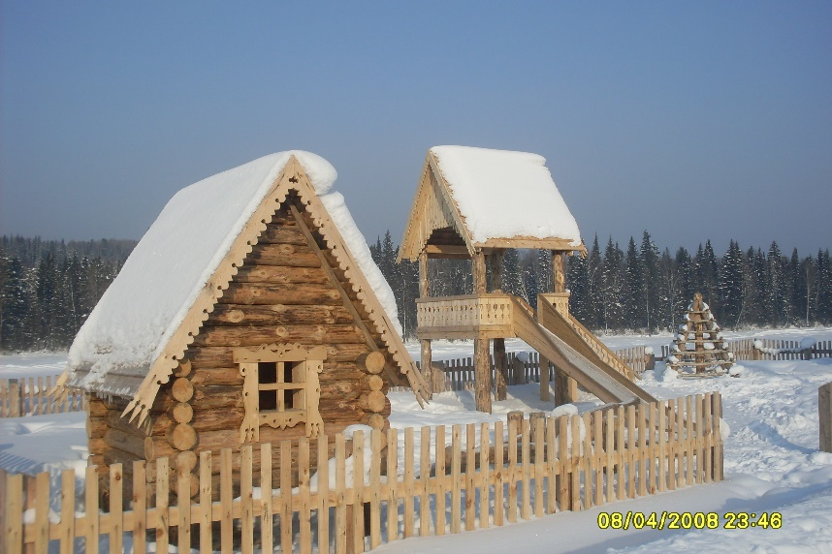
Муниципальная программа администрации Таятского сельсовета «Обеспечение населения необходимыми социальными услугами и формирование комфортной среды обитания населения МО «Таятский сельсовет»»
Цель программы: Содействие повышению комфортности условий жизнедеятельности в поселении и эффективной реализации администрацией Таятского сельсовета закрепленных полномочий.
Задачи программы:
Задача 1: «Поддержание внутрипоселковых дорог на уровне, соответствующем категории дороги, согласно нормативным требованиям».
Задача 2: «Реализация мер по снижению рисков, смягчению последствий чрезвычайных ситуаций и защите населения от чрезвычайных ситуаций.
Задача 3: «Обеспечение необходимых условий для реализации полномочия по обеспечению первичных мер пожарной безопасности».
Задача 4: «Создание благоприятных условий для оказания ритуальных услуг и благоустройство территории кладбища».
Задача 5: «Организация прочих мероприятий по благоустройству поселения».
Задача 6: «Снижение энергопотребления и повышение энергетической эффективности в бюджетной сфере, коммунальной инфраструктуре»
Задача 7: «Инженерно-техническая оптимизация систем коммунальной инфраструктуры»
Задача 8: «Обеспечение более комфортных условий проживания населения на территории МО «Таятский сельсовет», безопасности дорожного движения»
Задача 9: «Создание благоприятной среды, способствующей активизации предпринимательской деятельности, созданию новых рабочих мест и повышению благосостояния вовлеченных в предпринимательство широких слоев населения»

Slide 26
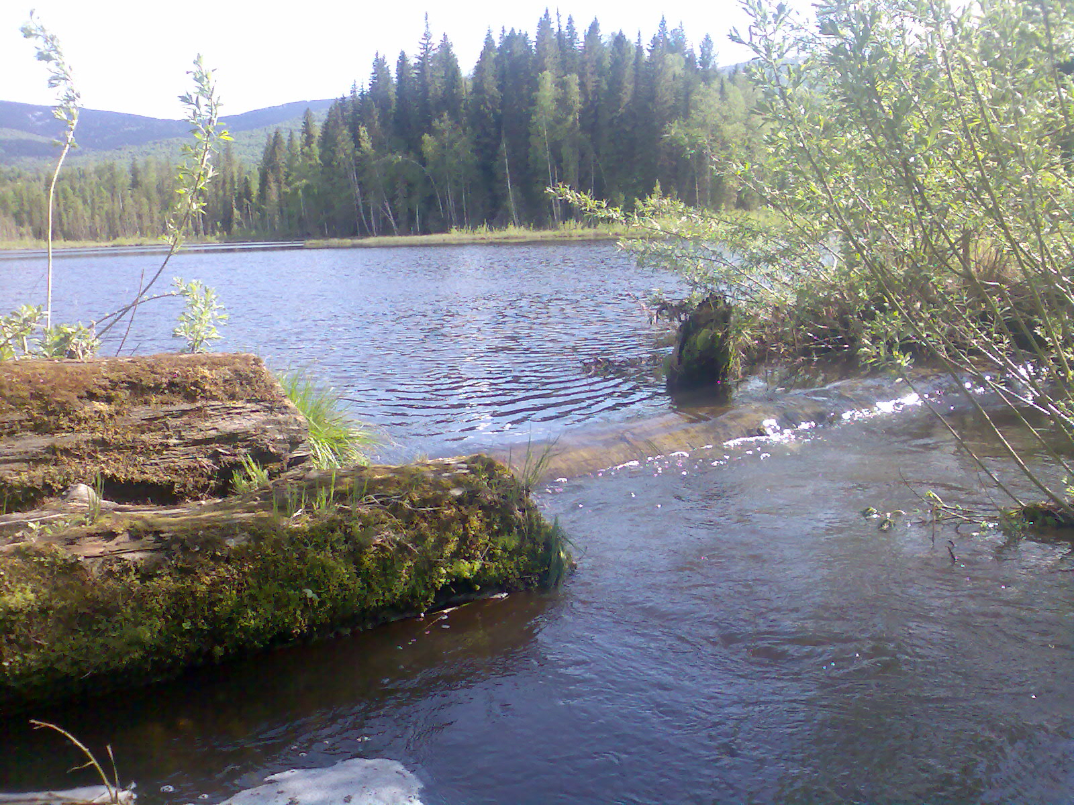
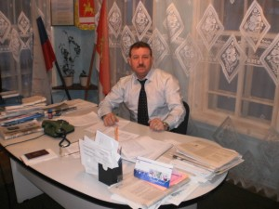
Доступ к информационным ресурсам
Информация о работе администрации Таятского сельсовета на сайте: https://taiati.ru/

